Slide 1


JS34
useEffect

Slide 2
useEffectとは

Slide 3
useEffect
React Hooks
起動やデータ変更などでリアルタイムに反応
useEffect(() => { //マウント時に処理 });
useEffect(() => { //messge 更新時に処理 }, [message]);

Slide 4
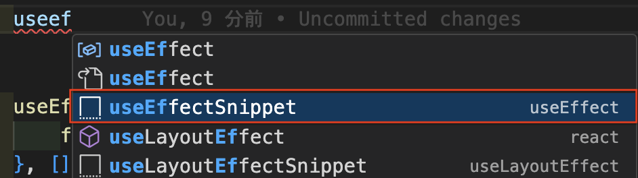
useEffectの入力
入力が面倒な場合、スニペット
コピー＆ペースト

Slide 5
useEffectの利用

Slide 6
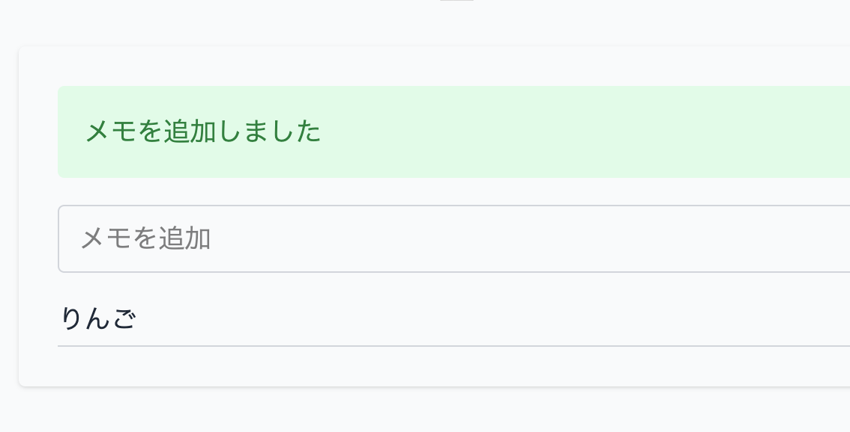
メッセージ表示

Slide 7
ステート変数
ステート変数：useState()
変数名：message
const [message, setMessage] = useState<string>("");

Slide 8
useEffect() の利用
メッセージが更新されると反応
ターマーを使って、3秒後に消す
useEffect(() => { if (!message) return; // タイマーでメッセージ自動非表示処理（3秒後） const timer = setTimeout(() => setMessage(""), 3000); // タイマークリーンアップ return () => clearTimeout(timer); }, [message]);

Slide 9
APIサーバリクエスト
メッセージが更新されると反応
ターマーを使って、3秒後に消す
const handleAdd = async (e: FormEvent) => { ... const result = await addMemo(text.trim()); console.log(result); // メッセージ表示 setMessage(result.message); };

Slide 10
JSX修正
message があれば、ブラウザに表示
{message && ( <div className="bg-green-100 text-green-700 p-4 rounded mb-4"> {message} </div> )}

Slide 11
メッセージ表示＆非表示

Slide 12
DEMO

Slide 13
メモの保存

Slide 14
ファイル構成
app └─ repositories └── MemoRepository.ts

Slide 15
ファイル操作モジュール
関数 | 説明
readFile | 指定したファイルを非同期で読み込み
writeFile | 指定したファイルに非同期で書き込み。ファイルがなければ新規作成
mkdir | ディレクトリを非同期で作成
existsSync | 指定したパスのファイル／ディレクトリが存在するか
join | ファイルパスを安全に結合

Slide 16
モジュールインポート
ファイル操作に関わるモジュールインポート
import { readFile, writeFile, mkdir } from "fs/promises"; import { existsSync } from "fs"; import { join } from "path";

Slide 17
ファイルパス定義
ファイルパスを設定：data/memos.json
const DATA_DIR = join(process.cwd(), "data"); const FILE_PATH = join(DATA_DIR, "memos.json");

Slide 18
ファイルチェック
ファイルチェック関数：ensureFile()
async function ensureFile() { if (!existsSync(DATA_DIR)) { await mkdir(DATA_DIR, { recursive: true }); } if (!existsSync(FILE_PATH)) { await writeFile(FILE_PATH, JSON.stringify([], null, 2), "utf8"); } }

Slide 19
ファイル読み込み
関数：getAllMemos()
非同期でファイルを読み込み：data/memos.json
JSONをオブジェクトに変換
export async function getAllMemos(): Promise<string[]> { await ensureFile(); // ファイルを読み込み const json = await readFile(FILE_PATH, "utf8"); // JSONからオブジェクトに変換して返す return JSON.parse(json); }

Slide 20
ファイル読み込み
関数：addMemo()
非同期でファイルの保存
export async function addMemo(text: string): Promise<void> { if (!text) return; const memos = await getAllMemos(); // メモ追加 memos.push(text); // メモ保存 await writeFile(FILE_PATH, JSON.stringify(memos, null, 2), "utf8"); }

Slide 21
API修正
サービスインポート：MemoRepository
メモ保存：addMemo()
// MemoRepositoryをインポート import { addMemo } from "@/app/repositories/MemoRepository";
export async function POST(req: Request) { // JSONリクエストの解析 const { text } = await req.json(); // サービスでメモ追加 await addMemo(text); ... }

Slide 22
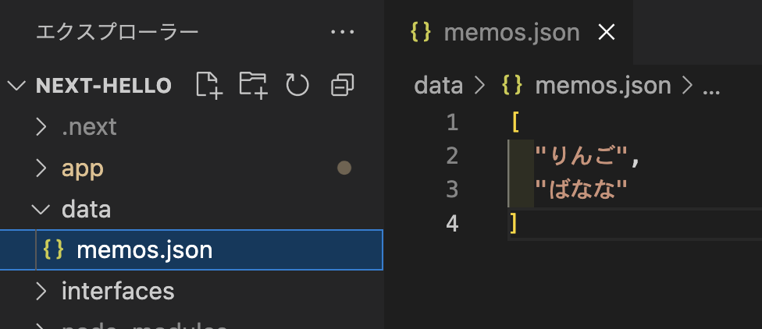
動作確認
データファイル確認：data/memos.json

Slide 23
DEMO

